Slide 1
Activité mentale 5ème
NOMBRES ET CALCULS: Nombres relatifs
Lire une température et une date

Slide 2
Questions

Slide 3
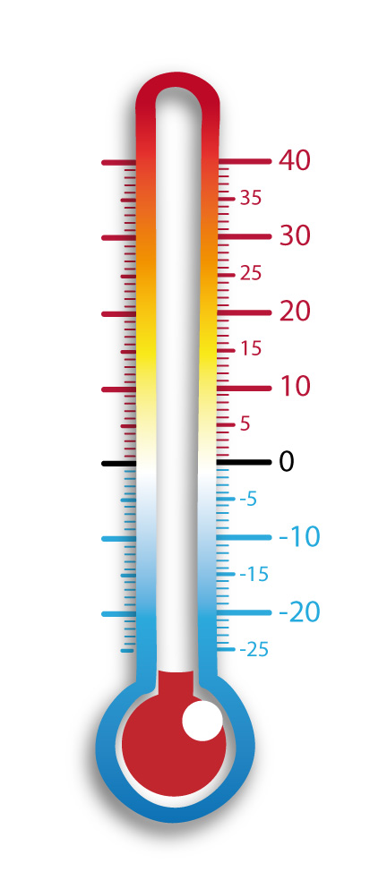
1. Quelle température fait-il?

Slide 4
2. Quelle température fait-il?

Slide 5
3. Quelle température fait-il?

Slide 6
4. Quelle température fait-il?

Slide 7
5. Quelle température fait-il?

Slide 8
6. Quelle date peut-on lire?
?
-1000
0

Slide 9
7. Quelle date peut-on lire?
?
-500
0

Slide 10
8. Quelle date peut-on lire?
?
-500
0

Slide 11
9. Quelle date peut-on lire?
?
0
1500

Slide 12
10. Quelle date peut-on lire?
?
0
2000

Slide 13
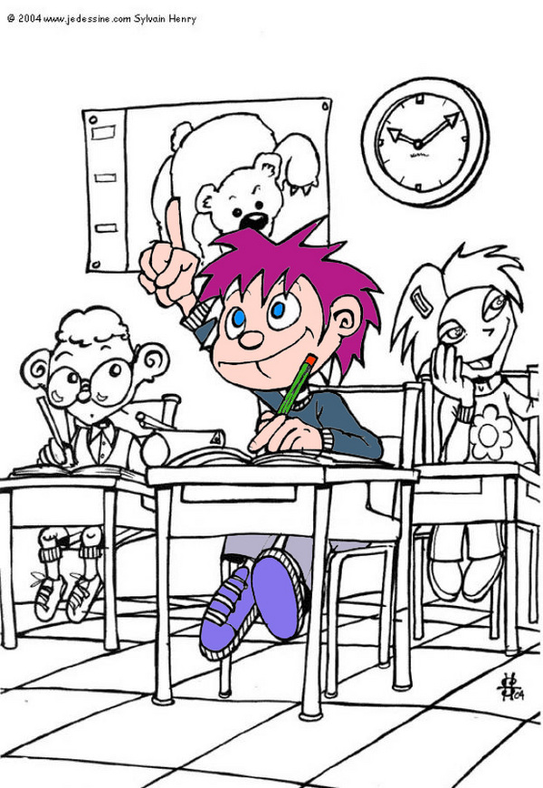
Réponses

Slide 14
1. Quelle température fait-il?
20°

Slide 15
2. Quelle température fait-il?
-5°

Slide 16
3. Quelle température fait-il?
-12°

Slide 17
4. Quelle température fait-il?
13°

Slide 18
5. Quelle température fait-il?
-23°

Slide 19
6. Quelle date peut-on lire?
?
-500
-1000
0

Slide 20
7. Quelle date peut-on lire?
?
500
-500
0

Slide 21
8. Quelle date peut-on lire?
?
-250
-500
0

Slide 22
9. Quelle date peut-on lire?
?
-1000
0
1500

Slide 23
10. Quelle date peut-on lire?
?
-8000
0
2000

